Slide 1
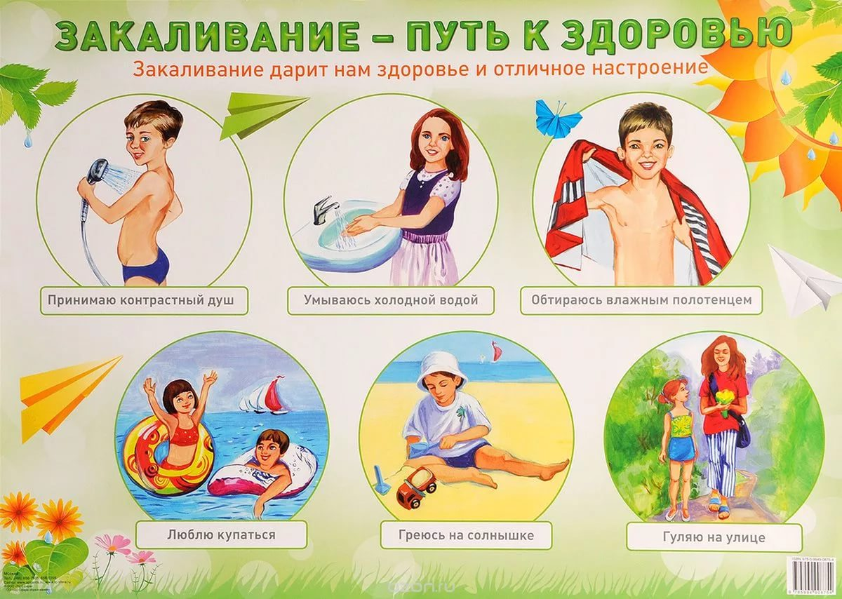
ЗАКАЛИВАНИЕ

Slide 2
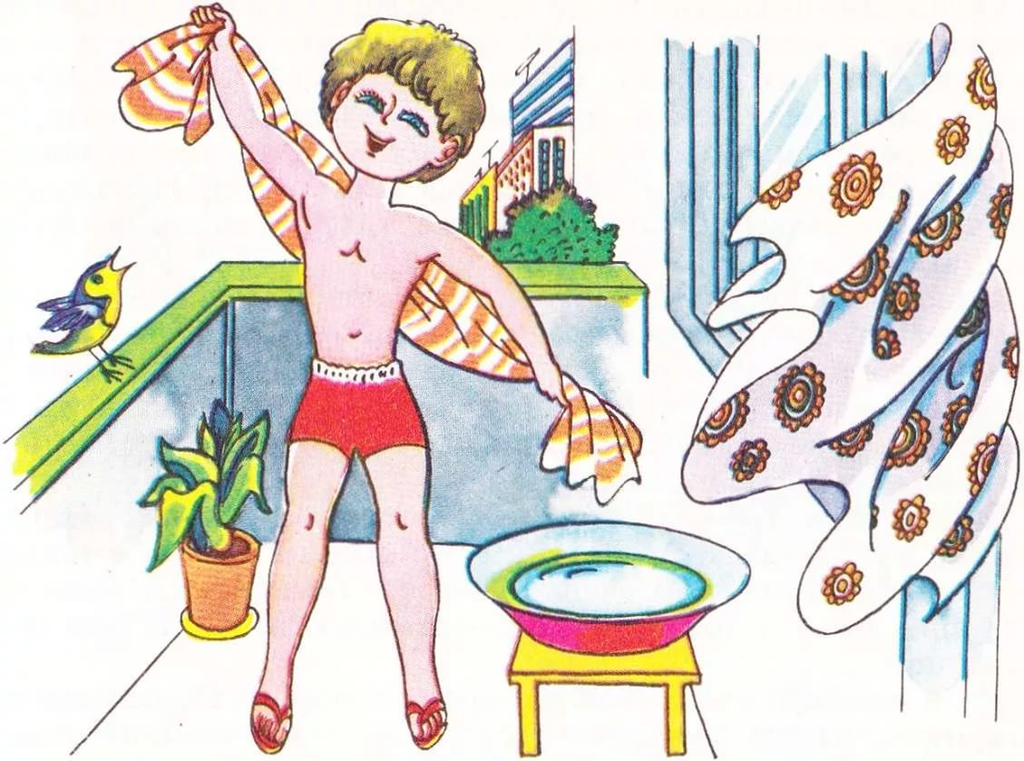
Закаливание детей необходимо начинать с самого раннего детства, чтобы избегать неблагоприятные внешние воздействия, охлаждения и перегрев.

Slide 3
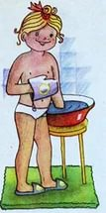
Основные эффекты закаливающих процедур. 1. Укрепление нервной системы 2. Развитие мышц и костей 3. Улучшение работы внутренних органов 4. Активизация обмена веществ 5. Невосприимчивость к действию болезнетворных факторов

Slide 4
Средства закаливания просты и доступны. Главное отбросить предрассудки – не кутать малышей, не бояться свежего воздуха. При закаливании детей следует придерживаться таких основных принципов:

Slide 5
- систематичность; - постепенность; - учитывать настроение ребёнка и проводить процедуры в форме игры; - никогда не выполнять процедуры если малыш замёрз, т.е. не допускать переохлаждения; - избегать сильных раздражителей: продолжительного воздействия холодной воды и очень низких температур воздуха, а также перегревания на солнце.

Slide 6
- правильно подбирать одежду и обувь: они должны соответствовать температуре окружающего воздуха и быть из натуральных тканей и материалов; - закаливаться всей семьёй; - закаливающие процедуры сочетать с физическими упражнениями и массажем; - в помещении, где находится ребёнок НИКОГДА НЕ КУРИТЬ!

Slide 7
ОСНОВНЫЕ ФАКТЫ ЗАКАЛИВАНИЯ – СОЛНЦЕ, ВОЗДУХ И ВОДА. Воздушные ванны можно применять с первых дней жизни детей, это самый простой способ закаливания. Продолжительность пребывания на свежем воздухе зависит от температуры воздуха и возраста ребёнка. Но любая прогулка не будет полезна, если малыш одет не по погоде или выходит на улицу очень редко.

